Slide 1

Εθνικό Μετσόβιο Πολυτεχνείο
Σχολή Ηλεκτρολόγων Μηχανικών και Μηχανικών Υπολογιστών
Τομέας Τεχνολογίας Πληροφορικής και Υπολογιστών
Τεχνικές συμπίεσης για την ανάλυση δεδομένων μεγάλης κλίμακας
Γεώργιος Κυριτσάς
Διπλωματούχος Ηλεκτρολόγος Μηχανικός και Μηχανικός Υπολογιστών ΕΜΠ
Επιβλέπων: | Νεκτάριος Κοζύρης
 | Καθηγητής ΕΜΠ

Slide 2
Ρυθμός δημιουργίας δεδομένων
Κάθε λεπτό:
  188.000.000 email
  511.200 tweet
  4.497.420 αναζητήσεις google
  694.444 ώρες βίντεο (Netflix)
  231.840 κλήσεις Skype
Πηγές δημιουργίας δεδομένων:
  user generated content (YouTube)
  κοινωνικά δίκτυα (Facebook, Twitter)
  δίκτυα νέας γενιάς (5G, VDSL, Fiber to The Home)
  πλατφόρμες ροών δεδομένων (streaming platforms) (Netflix, Spotify etc.)
  έξυπνες συσκευές / αισθητήρες, IoT

Slide 3
Η ανάγκη επεξεργασίας δεδομένων
Καλύτερη κατανόηση μηχανισμών και ανθρωπίνων δραστηριοτήτων:
αποτελεσματικότερη πρόληψη
ταχύτερη εύρεση θεραπειών
εύρεση παραγόντων που ευθύνονται για την κλιματική αλλαγή
βελτιστοποίηση εφοδιαστικής αλυσίδας (logistics)
καλύτερες προτάσεις προς χρήστες / πελάτες (πχ Netflix recommender systems)

Slide 4
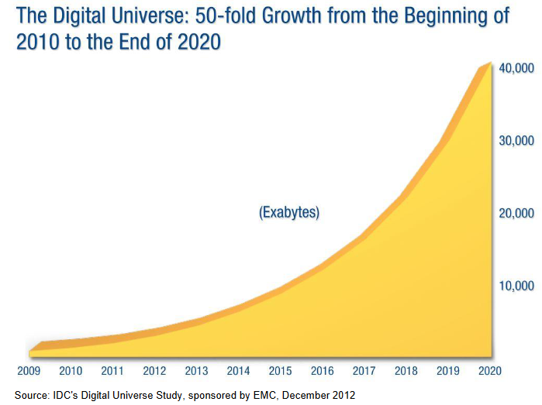
Data VS computing performance growth

Slide 5
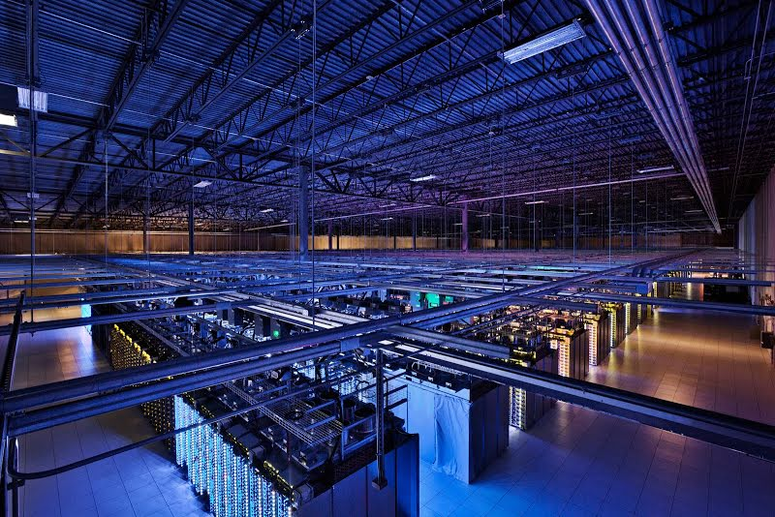
Λύσεις για επίτευξη υψηλότερων επιδόσεων
Κατανεμημένα συστήματα (horizontal scaling):
  GFS
  Map Reduce
  Hadoop
  Spark

Slide 6
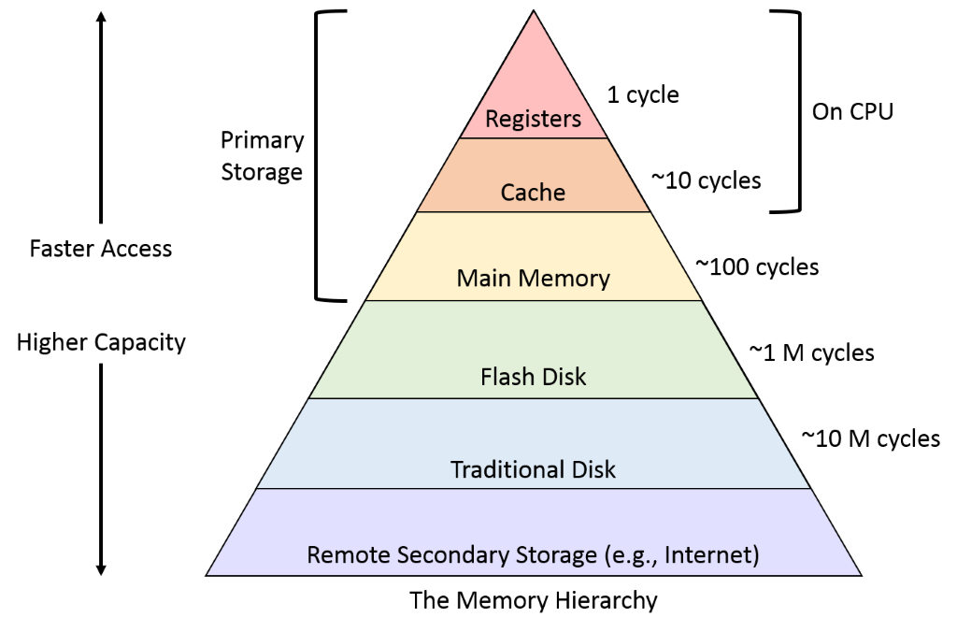
Λύσεις για επίτευξη υψηλότερων επιδόσεων
Συστήματα βασισμένα στην κύρια μνήμη (in-memory databases):
  Redis
  Memcached
  MonetDB
  VoltDB
  H2
Μειονεκτήματα:
  απώλεια δεδομένων σε περίπτωση διακοπής ρεύματος
  υποβάθμιση επιδόσεων όταν ο όγκος δεδομένων ξεπερνά το μέγεθος της κύριας μνήμης
Πιθανές λύσεις:
  δειγματοληψία (BlinkDB)
  συμπίεση δεδομένων (μη απωλεστική)

Slide 7
Σκοπός της εργασίας
Αξιολόγηση της συμπίεσης ως μέσο επίτευξης υψηλότερων επιδόσεων
Σύγκριση τεχνικών συμπίεσης ως προς τη μείωση του απαιτούμενου χώρου στη μνήμη
Εξέταση του υπολογιστικού κόστους της κάθε μεθόδου συμπίεσης
Δημιουργία συστήματος (Hybrid Columnar) για την πειραματική αξιολόγηση των παραπάνω
Σύγκριση του συστήματος με το parquet, ένα από τα κυριότερα και ευρέως χρησιμοποιούμενα συστήματα στο χώρο της ανάλυσης δεδομένων

Slide 8
Τεχνικές συμπίεσης
Run Length Encoding (RLE):
  εξαλείφει συνεχόμενες εμφανίσεις μιας πληροφορίας
  αντικαθιστά τις συνεχόμενες εμφανίσεις με ένα ζευγάρι (data, run length), όπου run length ο αριθμός των επαναλήψεων
  υψηλή απόδοση όταν υπάρχουν μεγάλα run lengths
  χαμηλή απόδοση για μικρά run lengths πχ george, john, george, john
  ωφελείται ιδιαίτερα από την ταξινόμηση: george, john, george, john -> george, george, john, john
Τρόπος λειτουργίας
index | name
0 | george
1 | george
... | ...
999 | george
1000 | john
… | ...
2086 | john
(george, 0, 1000)
(john, 1000, 1087)

